Slide 1


UPISI U SREDNJU ŠKOLU

Slide 2
POMOĆ I PODRŠKA
Razrednica: Tamara Mikša tamara.rakic@skole.hr
Koordinator upisa: ravnateljica Irena Rukavina
Pedagoginja: Marina Dautović
Informatička podrška: Sara Kostecki
Za dodatnu pomoć možete kontaktirati Podršku obrazovnom sustavu pri CARNET-u na elektroničkoj adresi: helpdesk@skole.hr ili telefonom na broj: 01/6661-500 svakim radnim danom od 8:00 – 20:00 sati.

Slide 3


OPĆE ODREDBE
pravo upisa u prvi razred srednje škole imaju svi kandidati nakon
završenog osnovnog obrazovanja (koji do početka šk. god. u kojoj upisuju
prvi razred srednje škole navršavaju 17 godina, uz odobrenje školskog odbora može se
upisati kandidat do navršenih 18 godina)
prijave i upis kandidata provode se elektroničkim načinom putem mrežne stranice Nacionalnoga informacijskog sustava prijava i upisa u srednje škole (NISpuSŠ) - https://srednje.e-upisi.hr, a na temelju natječaja za upis koji raspisuju srednje škole i objavljuju na svojim mrežnim stranicama i stranicama osnivača najkasnije do 20. lipnja 2025.

Slide 4
UPISNI POSTUPAK (1)
prijava za upis u obrazovne programe preko mrežne stranice https://srednje.e-upisi.hr/, kojom se pristupa Nacionalnome informacijskome sustavu prijava i upisa u srednje škole (NISpuSŠ)
na mrežnoj stranici https://srednje.e-upisi.hr - popis svih programa koji se
mogu upisati u RH s uvjetima upisa
VAŽNO: pratiti mrežne stranice srednje škole koju kandidat želi upisati!

Slide 5
UPISNI POSTUPAK (2)
prijava u sustav: 26. 5. 2025.
elektroničkim identitetom: (korisničkom oznakom i lozinkom)
iz sustava AAI@EduHr koji učenicima
dodjeljuje administrator imenika škole
PRVA PRIJAVA NA: https://srednje.e-upisi.hr
          unijeti korisničko ime i lozinku
          unijeti broj mobilnoga telefona ili mail roditelja
TEŠKOĆE prijaviti na: 01/ 6661 500 ili na mail: helpdesk@skole.hr
UČENICI I RODITELJI: provjeriti osobne podatke, ocjene, rezultate
natjecanja i druge upisane podatke u sustavu NISpuSŠ - u

Slide 6
KANDIDATI S TEŠKOĆAMA U RAZVOJU
kandidat koji je osnovnu školu ili dio osnovnoškolskog obrazovanja završio prema Rješenju nadležnog upravnog tijela županije o primjerenom programu obrazovanja.
rangiraju se na zasebnim ljestvicama poretka u programima obrazovanja za koje posjeduju stručno mišljenje službe za profesionalno usmjeravanje Hrvatskoga zavoda za zapošljavanje, a temeljem ostvarenog ukupnog broja bodova utvrđenog tijekom postupka vrednovanja
Zasebno rangiranje
Mogu prijaviti samo programe za koje su dobili stručno mišljenje
Kvote određene Državnim pedagoškim standardom
Prijavljuju programe kod nadležnih upravnih tijela županije u za to propisanom roku sukladno zasebnom vremeniku upisnog roka u srednje škole

Slide 7
PRIJAVA OBRAZOVNIH PROGRAMA –
25. 6. 2025. - 4. 7. 2025.
u ljetnom i jesenskom upisnom roku - 6 odabira programa – ne micati redoslijed u panici
https://srednje.e-upisi.hr - popis svih programa obrazovanja i uvjeti upisa
lista prioriteta → na vrh liste postaviti program obrazovanja koji
se najviše želi upisati, a zatim ostali željenim redoslijedom
potrebno je odabrati prvi i drugi strani jezik i izborne predmete
kandidat će se naći na konačnoj ljestvici poretka samo jednog programa obrazovanja na kojemu se nalazi u sklopu upisne kvote
i to onoga najvišeg na njegovoj listi prioriteta

Slide 8
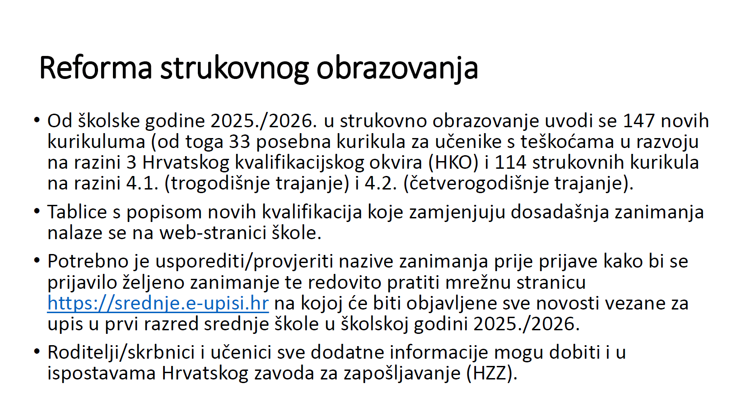

Slide 9
ELEMENTI VREDNOVANJA:
vrednuju se i boduju:
ZAJEDNIČKI,
    DODATAN i
    POSEBAN element

Slide 10
ZA UPIS U GIMNAZIJSKE PROGRAME I PROGRAME OBRAZOVANJA ZA STJECANJE STRUKOVNE KVALIFIKACIJE U TRAJANJU
OD NAJMANJE ČETIRI GODINE

Slide 11
ZAJEDNIČKI ELEMENT čine:
PROSJECI ZAKLJUČNIH OCJENA SVIH NASTAVNIH PREDMETA NA DVIJE
DECIMALE U POSLJEDNJA ČETIRI RAZREDA OŠ (5.-8.)
ZAKLJUČNE OCJENE U POSLJEDNJA DVA RAZREDA OŠ iz predmeta:
    HRVATSKI JEZIK, MATEMATIKA I PRVI STRANI JEZIK te TRIJU NASTAVNIH PREDMETA važnih za nastavak obrazovanja u pojedinim programima obrazovanja od kojih su:
      DVA PROPISANA POPISOM PREDMETA POSEBNO VAŽNIH ZA UPIS
      (Pravilnik - izmjena NN 79/2025)
      JEDAN SAMOSTALNO ODREĐUJE SREDNJA ŠKOLA
moguće je steći najviše 80 bodova

Slide 12
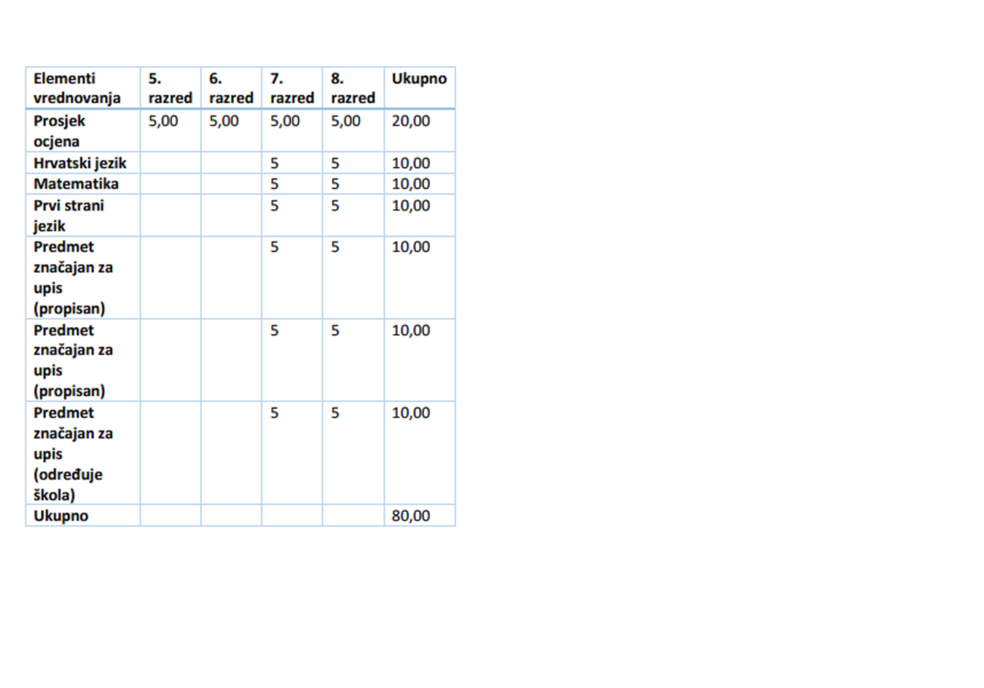

Slide 13
ZA UPIS U PROGRAME OBRAZOVANJA ZA
STJECANJE STRUKOVNE KVALIFIKACIJE I
PROGRAME OBRAZOVANJA ZA VEZANE OBRTE
U TRAJANJU OD NAJMANJE TRI GODINE

Slide 14
ZAJEDNIČKI ELEMENT čine:
  PROSJECI ZAKLJUČNIH OCJENA SVIH NASTAVNIH PREDMETA NA DVIJE DECIMALE U POSLJEDNJA ČETIRI RAZREDA osnovnog obrazovanja,
  ZAKLJUČNE OCJENE U POSLJEDNJA DVA RAZREDA osnovnog obrazovanja iz nastavnih predmeta:
  HRVATSKI JEZIK, MATEMATIKA I PRVI STRANI JEZIK
  moguće je steći najviše 50 bodova

Slide 15
DODATNI ELEMENT
čine SPOSOBNOSTI, DAROVITOSTI i ZNANJA UČENIKA
dokazuju se i vrednuju:
    na osnovi provjere (ispitivanja) posebnih znanja (prijamni), vještina i sposobnosti (tjelesne, glasovne) i darovitosti (likovne, glazbene, plesne), strani jezik koji nije učen u osnovnoj školi – 30. 6. – 3. 7. 2025.
    (za učenike s teškoćama u razvoju od 16. 6. do 18. 6. 2026.)
    na osnovi rezultata postignutih na natjecanjima u znanju;
    na osnovi rezultata postignutih na natjecanjima školskih sportskih društava

Slide 16
VREDNOVANJE REZULTATA POSTIGNUTIH
NA NATJECANJIMA IZ ZNANJA:
pravo na IZRAVAN UPIS ili DODATNE BODOVE ostvaruje se na osnovi rezultata postignutih na državnim natjecanjima u znanju Hrvatskoga jezika, Matematike, 1. stranog jezika;
znanju iz dvaju nastavnih predmeta posebno značajnih za upis u skladu s Popisom predmeta posebno važnih za upis;
jednome natjecanju iz znanja koji samostalno određuje srednja škola, a koja se provode u organizaciji Agencije za odgoj i obrazovanje;
na osnovi rezultata s međunarodnih natjecanja iz navedenih predmeta.

Slide 17
REZULTATI KANDIDATA POSTIGNUTIH
NA DRŽAVNIM NATJECANJIMA IZ ZNANJA:
DRŽAVNA/MEĐUNARODNA NATJECANJA | Prvo, drugo ili treće osvojeno mjesto kao pojedinac u 5., 6., 7. ili 8. razredu osnovnog obrazovanja | Izravan upis (pod uvjetom da zadovolje na ispitu sposobnosti i darovitosti u školama u kojima je to uvjet za upis)
 | Prvo osvojeno mjesto kao član skupine u 5., 6., 7. ili 8. razredu osnovnog obrazovanja | 4 boda
 | Drugo osvojeno mjesto kao član skupine u 5., 6., 7. ili 8. razredu osnovnog obrazovanja | 3 boda
 | Treće osvojeno mjesto kao član skupine u 5., 6., 7. ili 8. razredu osnovnog obrazovanja | 2 boda
 | Sudjelovanje kao pojedinac ili član skupine u 5., 6., 7. ili 8. razredu | 1 bod

Slide 18
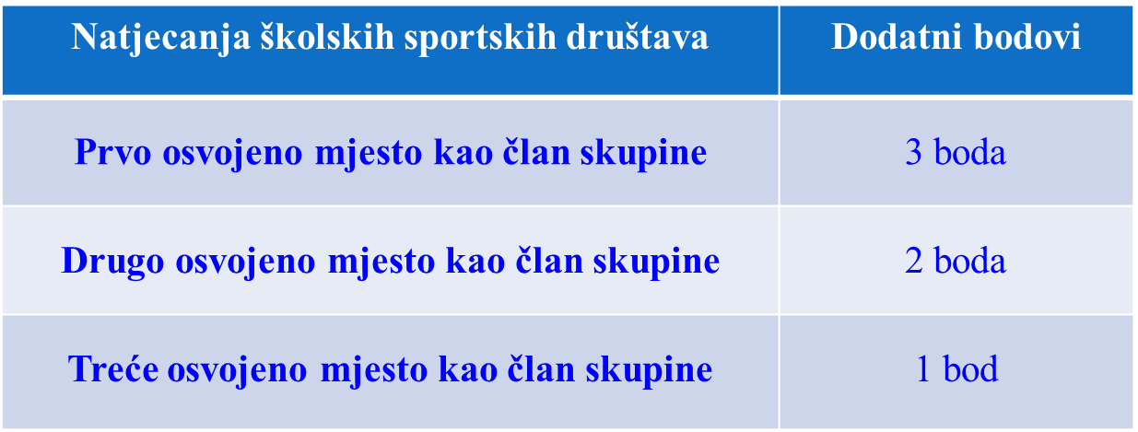
VREDNOVANJE REZULTATA POSTIGNUTIH
NA SPORTSKIM NATJECANJIMA:
vrednuju se rezultati postignuti na državnim natjecanjima školskih sportskih društava, temeljem službene evidencije o rezultatima održanih natjecanja koju vodi Hrvatski školski sportski savez (vidljivi na učenikovu korisničkom profilu https://srednje.e-upisi.hr)

Slide 19
KOD VREDNOVANJA REZULTATA KANDIDATA POSTIGNUTIH NA NATJECANJIMA IZ ZNANJA I U SPORTU vrednuje se SAMO JEDNO (NAJPOVOLJNIJE) postignuće.

Slide 20
POSEBAN ELEMENT VREDNOVANJA KANDIDATA:
čini vrednovanje kandidata koji su uspjeh ostvarili u otežanim uvjetima obrazovanja – pravo prednosti (priznaje se ostvarivanje isključivo jednoga kriterija - najpovoljnijeg za kandidata)
Rok za dostavu dokumentacije 25. 6. – 2. 7. 2024.
(za kandidate s teškoćama u razvoju od 26. 5. do 13. 6.)
putem srednje.e-upisi.hr

Slide 21
KANDIDAT: | DOKUMENT:
- sa zdravstvenim teškoćama | - za programe obrazovanja za koje posjeduje stručno mišljenje Službe za profesionalno usmjeravanje HZZ- a
- koji živi uz jednoga ili oba roditelja s dugotrajnom teškom bolesti | - liječnička potvrda o dugotrajnoj težoj bolesti jednog i/ili oba roditelja
- koji živi uz dugotrajno nezaposlena oba roditelja | - potvrda Hrvatskoga zavoda za zapošljavanje o dugotrajnoj nezaposlenosti oba roditelja
- koji živi uz samohranoga roditelja korisnika socijalne pomoći | - potvrda o korištenju socijalne pomoći, rješenje ili drugi upravni akt Centra za socijalnu skrb, odnosno Hrvatskog zavoda za socijalni rad
- kojem je jedan roditelj preminuo | - isprava iz matice umrlih ili smrtni list
- dijete bez roditelja ili odgovarajuće roditeljske skrbi | - potvrda Centra za socijalnu skrb, odnosno Hrvatskog zavoda za socijalni rad (1 DODATNI BOD)
- pripadnik romske nacionalne manjine | - 2 boda uz preporuku Vijeća romske nacionalne manjine registrirane romske udruge

Slide 22
MOGUĆNOSTI DOSTAVLJANJA DOKUMENTACIJE za dodatne bodove/prava prednosti
AUTOMATSKA PROVJERA – roditelj se prijavljuje u sustav na https://srednje.e-upisi.hr putem odabrane vjerodajnice za pristup sustavu e-Građani i daje privolu za pristup i provjeru podataka
Učenik može sam učitati dokument ili potvrdu u sustav
Donijeti potvrdu razredniku u školu
NAKON ODABRANOG NAČINA PROVJERE POTREBNO JE SPREMITI NAPRAVLJENE IZMJENE
ROK ZA DOSTAVU DOKUMENACIJE: 2. 7. 2025. (13. 6.)

Slide 23
7. srpnja 2025. – OBJAVA KONAČNIH
LJESTVICA PORETKA
ljestvica poretka kandidata utvrđuje se na osnovi:
ZAJEDNIČKOGA, DODATNOGA I
POSEBNOG ELEMENTA VREDNOVANJA
UZ DOKAZIVANJE ZDRAVSTVENE SPOSOBNOSTI KANDIDATA
za obavljanje poslova i radnih zadaća u odabranom zanimanju, ako je to za odabrano zanimanje potrebno

Slide 24
DOSTAVA DOKUMENATA U SREDNJE ŠKOLE
7. 7. - 9. 7. 2025.
  UPISNICA – dostavlja se elektronički putem srednje.e-upisi.hr ili dolaskom u školu na propisani datum
  Potvrda liječnika školske medicine – dostavlja se putem elektroničke pošte na e-adresu srednje škole ili dolaskom u školu na propisani datum
  Potvrda obiteljskog liječnika ili liječnička svjedodžba medicine rada – dostavlja se putem elektroničke pošte na e-adresu srednje škole ili dolaskom u školu na propisani datum
Učenik ostvaruje upis u JEDNU školu
Srednje škole određuju točne datume za zaprimanje dokumentacije

Slide 25
UPIS KANDIDATA U UMJETNIČKE ŠKOLE
likovne, glazbene i plesne škole provode i ispitivanje darovitosti kandidata za pojedine vrste umjetničkoga izraza
provjeru darovitosti umjetničke škole javno će oglasiti i navesti rokove i mjesto ispitivanja, a svi podaci bit će dostupni i na mrežnoj stranici: https://srednje.e-upisi.hr
nakon odabira općeobrazovnoga ili umjetničkoga programa obrazovanja moguće je prijaviti paralelni umjetnički program
preporuča se svaki od tih programa prijaviti i samostalno kako bi, u slučaju nezadovoljenja potrebnih preduvjeta za upis obaju programa iz kombinacije, kandidat ostao u konkurenciji za upis na pojedinačni program

Slide 26
ZDRAVSTVENI ZAHTJEVI ZA UPIS u strukovne škole i programe obrazovanja za vezane obrte u trajanju od tri godine:
zdravstveno stanje učenika koje treba zadovoljiti kako bi bio u mogućnosti završiti obrazovni program te nakon završetka obrazovanja stečenim kompetencijama ispunjavao uvjete potrebne za tržište rada
https://srednje.e-upisi.hr → u uvjetima za upis i detaljima programa navedeni su zdravstveni zahtjevi pojedinih zanimanja i dokumenti kojima se dokazuju

Slide 27

ZDRAVSTVENA SPOSOBNOST KANDIDATA:
u programe za koje je određeno obvezno utvrđivanje zdravstvene sposobnosti obavezno se dostavlja:
- potvrda nadležnog školskog liječnika o zdravstvenoj sposobnosti
- liječnička svjedodžba medicine rada – PLAĆA SE
dostavljaju se SREDNJOJ ŠKOLI s upisnicom
ukoliko kandidat posjeduje stručno mišljenje službe za profesionalno usmjeravanje Hrvatskoga zavoda za zapošljavanje - nije potrebna potvrda nadležnoga školskog liječnika niti liječnička svjedodžba medicine rada

Slide 28
Troškovi liječničkih pregleda za deficitarna zanimanja
Hrvatski zavod za zapošljavanje snosi troškove liječničkih pregleda isključivo u ugovorenim ambulantama medicine rada, za upis u deficitarna zanimanja na našem području.
Za ostvarenje tog prava potrebno je da se učenici prije odlaska u Medicinu rada Intermed u Kutini jave u Hrvatski zavod za zapošljavanje, Područni ured Kutina, Crkvena 13 kako bi dobili uputnicu.
Moguće ostvariti isključivo nakon ostvarivanja prava na upis u deficitarni program s popisa, a može se dokazati npr. Ispisom konačne ljestvice poretka iz aplikacije na kojoj se vidi da je kandidat/kinja ostvario/la pravo upisa ili popunjenom upisnicom.

Slide 29
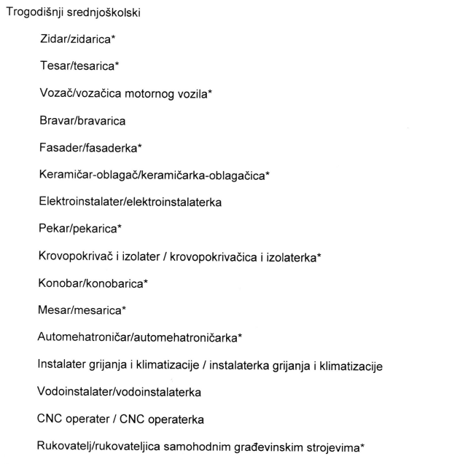
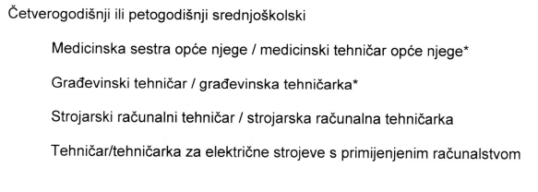

Slide 30
UČENIČKA PRAKSA
Obvezno sklapanje Ugovora o naukovanju/praksi (4 primjerka)*
Informirati se ima li srednja škola već unaprijed potpisan ugovor s obrtnicima za provođenje učeničke prakse
na stranici https://enaukovanje.gov.hr/ dostupan je popis licenciranih obrtnika i broj slobodnih mjesta
Obveza je srednje škole da popise slobodnih mjesta za praktičnu nastavu i vježbe naukovanja istakne na oglasnoj ploči i mrežnoj stranici škole
* Licencirani obrtnik može (ali ne mora) raspisati natječaj za prijam učenika kojim utvrđuje uvjete za prijam učenika na naukovanje.

Slide 31
UČENIČKI DOMOVI
Upis učenika u učeničke domove u školskoj godini 2025./2026. će se provoditi elektroničkim putem preko mrežne stranice Informacijskog sustava prijava i upisa u učenički dom domovi.e-upisi.hr.

Slide 32
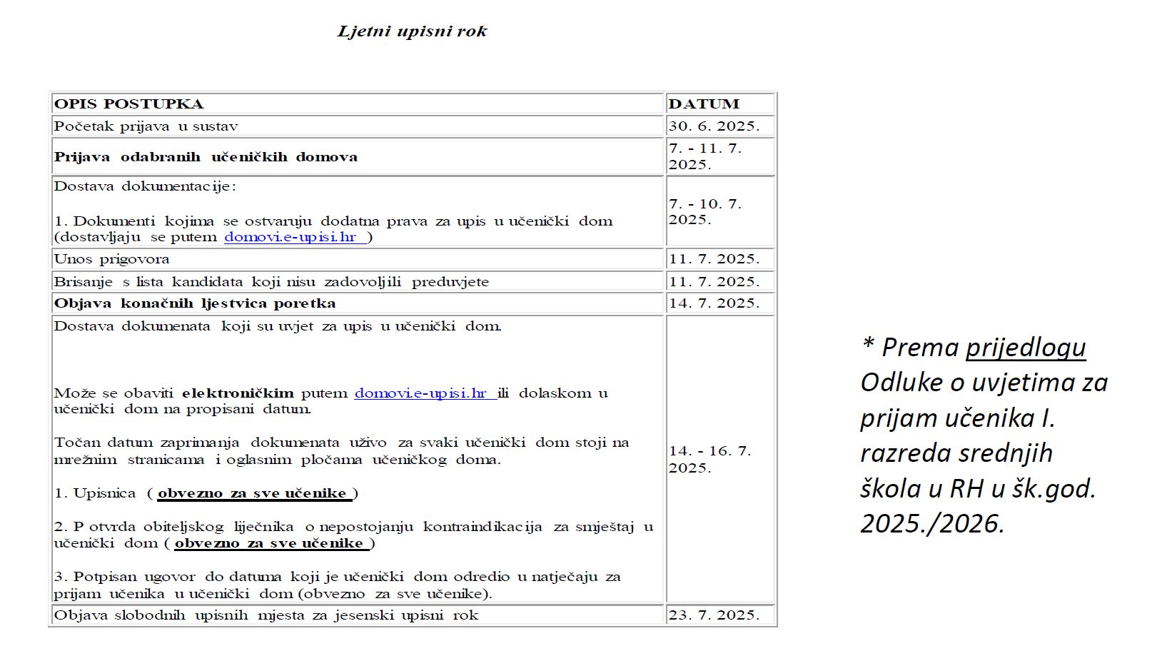

Slide 33
HZZ – PREPORUKE ZA OBRAZOVNU POLITIKU
Kao deficitarni, odnosno programi za kojima postoje deficitarne potrebe na području gradova Kutina, Novska i Popovača te općine Velika Ludina, Lipovljani i Jasenovac navode se:
Trogodišnji srednjoškolski: automehatroničar, elektroinstalater, građevinski radnik u održivoj gradnji, građevinski radnik u zgradarstvu, konobar, mesar, monter drvenih konstrukcija i krovova, monter strojarskih instalacija, oblagač podova i zidova, operater za strojne obrade, pekar-slastičar, rukovatelj građevinskim strojevima
Četverogodišnji ili petogodišnji srednjoškolski: građevinski tehničar, medicinska sestra/tehničar opće njege, tehničar u strojarstvu, tehničar za električne strojeve i elektroenergetiku

Slide 34
Kao suficitarni, odnosno programi za čijim je kompetencijama potražnja manja od ponude najčešće se navode četverogodišnji programi:
Referent za poslovnu ekonomiju (ekonomist)
Komercijalist
Upravno-poslovni referent (poslovni tajnik i upravni referent)
Tehničar za ugostiteljstvo (hotelijersko-turistički komercijalist)

Slide 35
RASTUĆI SEKTORI
poslovi "bijelih kuta" (poslovi u zdravstvu, skrbi i drugim socijalnim uslugama)
"zeleni poslovi" (poslovi u energetici, gospodarenju vodama i otpadom, građevini, prijevozu, industriji, agrikulturi i šumarstvu)

Slide 36
SAŽETAK
1.Prijava programa
2.Unos dokumentacije za dodatne bodove i prava prednosti
3.Praćenje rasporeda
4.Izlazak na dodatne provjere (ako su takvi programi prijavljeni)
5.Praćenje ljestvica poretka
6.Utvrđivanje zdravstvene sposobnosti (ukoliko je potrebno odabranim programom)
7.Ispis i prijenos upisnica na sustav
Upisnica je dokument kojim kandidati roditelj/skrbnik potvrđuju svoj upis u školu i program u koje su ostvarili pravo upisa. Upisnicu moraju na sustav prenijeti svi kandidati. Upisnica mora biti potpisana od strane kandidata i roditelja/skrbnika.

Slide 37
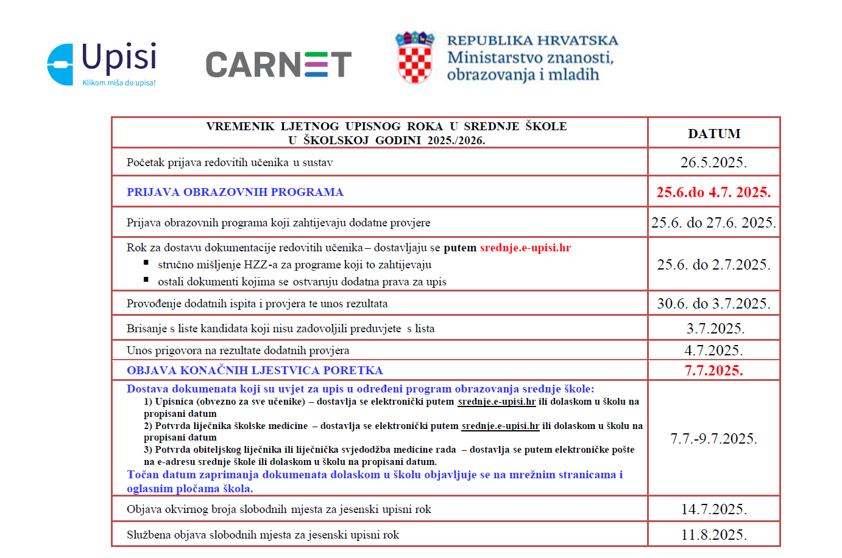

Slide 38
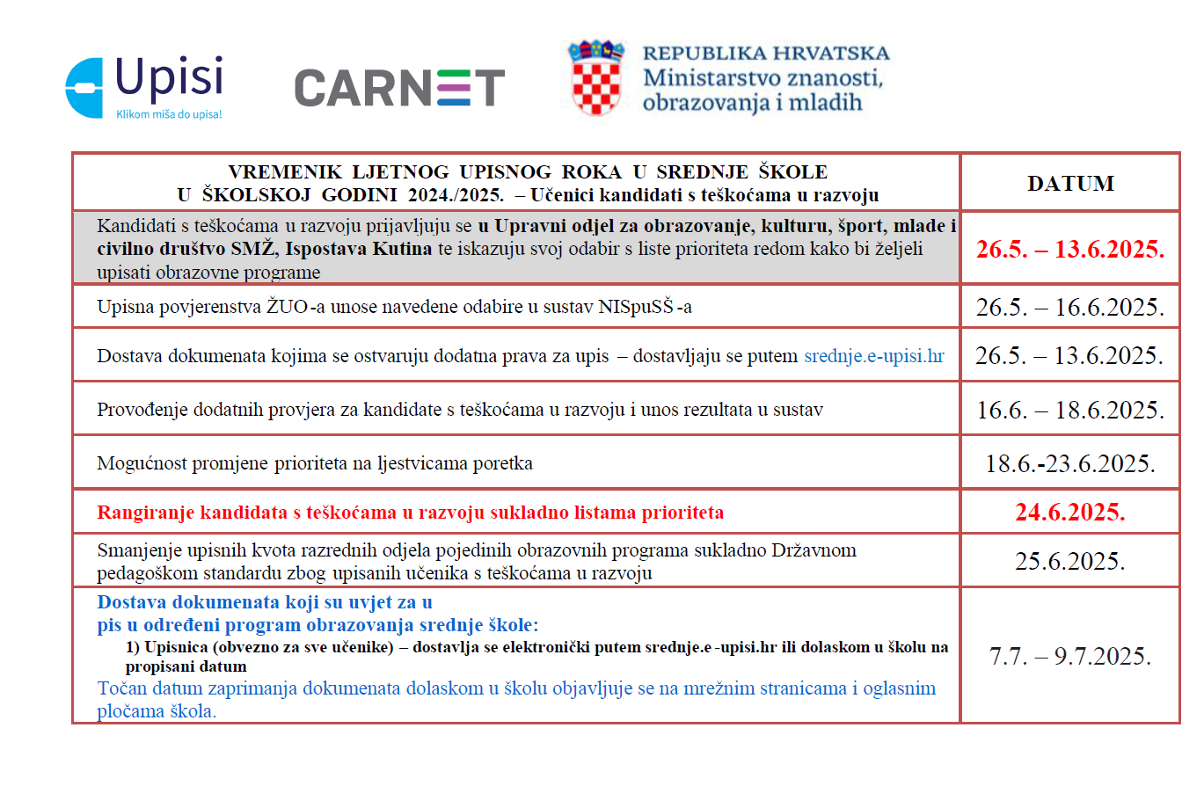

Slide 39
Webinar za učenike i roditelje
Sve zainteresirane učenike, roditelje/skrbnike i nastavnike pozivamo na webinar naziva Sve o upisima u srednju školu – vodič za roditelje i učenike koji će se održati u srijedu, 4.lipnja u terminu od 14 do 16 sati. Webinar je namijenjen učenicima osmih razreda i njihovim roditeljima/skrbnicima, a dobrodošli su i nastavnici koji žele saznati više o nadolazećim promjenama u sustavu srednjoškolskog obrazovanja. U sklopu webinara govorit ćemo o novoj strukovnoj reformi, prikazati korake upisnog procesa te istaknuti ključne informacije i rokove na koje je važno obratiti pažnju. Cilj webinara je pružiti jasne i korisne smjernice za donošenje informirane odluke o nastavku školovanja.
Za sve koji neće biti u mogućnosti prisustvovati webinaru, isti će se snimati te će snimka biti javno dostupna.
Poveznica na webinar: https://teams.microsoft.com/l/meetup-join/19%3ameeting_NmJmYmRmYTUtOGQyZS00NTA3LThmOTgtYjgyYTA2YTdkNDA4%40thread.v2/0?context=%7b%22Tid%22%3a%22970cb8fb-d9ff-4273-ac4b-76af75d4141c%22%2c%22Oid%22%3a%22db9328ca-6df5-407a-86cc-dc8f0d3b4bde%22%7d

Slide 40

HVALA NA PAŽNJI!

